Slide 1
การเบิกวัตถุดิบ

Slide 2
1. กระบวนการ (Process)
2. ข้อมูลที่ต้องใช้ (In put) | ใบสั่งผลิต เตรียมวัตถุดิบ ต้ม บรรจุ ติดฉลาก
3. ขั้นตอนย่อย (Sub process) | เช็คสต๊อกของที่เราต้องการเบิก คีย์ Part ที่ทำการเบิกของ ใส่จำนวนที่ต้องการเบิก เลือกคลังที่ต้องการเบิก และเลือกคลังที่ต้องการรับเข้า
4. ความเสี่ยง (Risk) | เบิกของแล้วของไม่มี เลือก WH ผิด เบิก Part ที่ซ้ำกันทำให้แสกนจ่ายไม่ได้
5. จุดควบคุม (Control point) | สต๊อกของที่ต้องการเบิก Part ที่เบิกต้องแยกใบเบิกชัดเจน WH คลังที่ต้องการเบิก และWH คลังที่ต้องการรับเข้า ต้องถูกต้อง

Slide 3
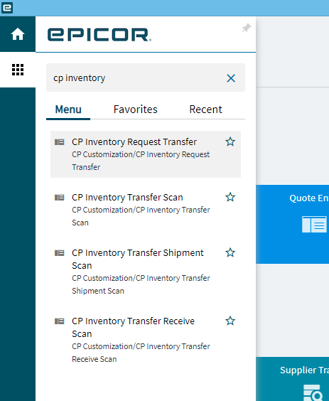
เลือกเมนู CP Inventory Request Transfer

Slide 4
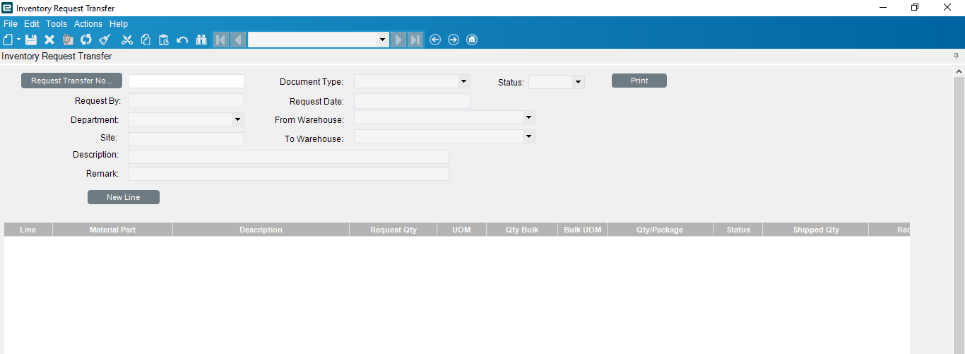
หน้าจอที่แสดงผล เมื่อเข้าเมนู CP Inventory Request Transfer

Slide 5
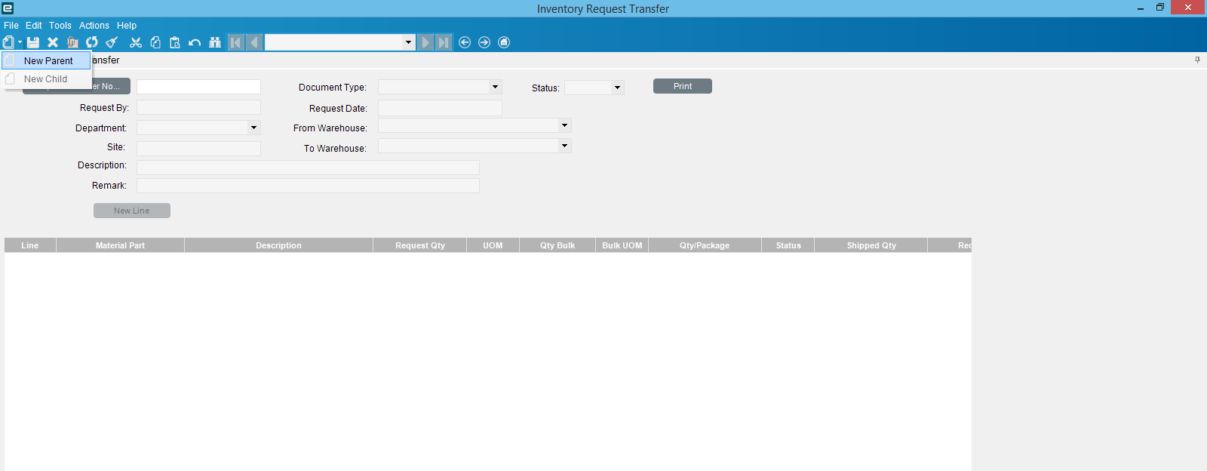
กด NEW เลือก New Parent

Slide 6
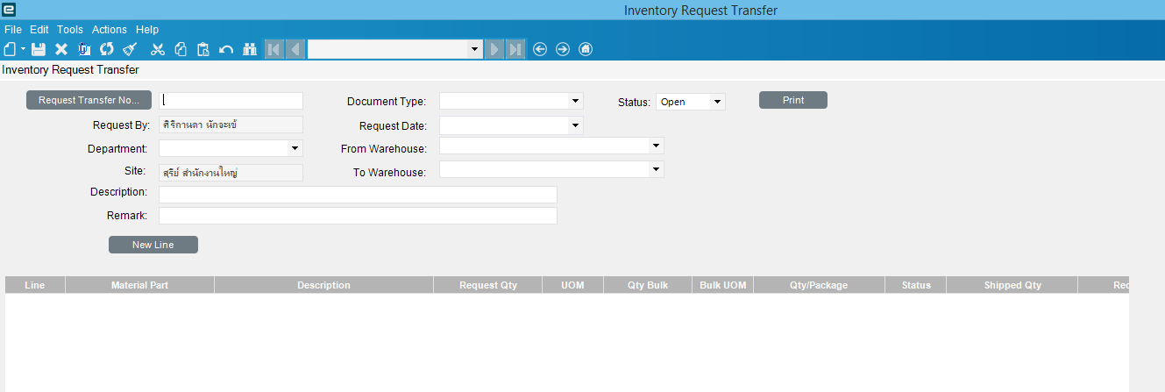
เมื่อเรากดเลือก New Parent ข้อมูลที่แสดงขึ้นมาจะเป็นตามกรอบ สีแดง

Slide 7
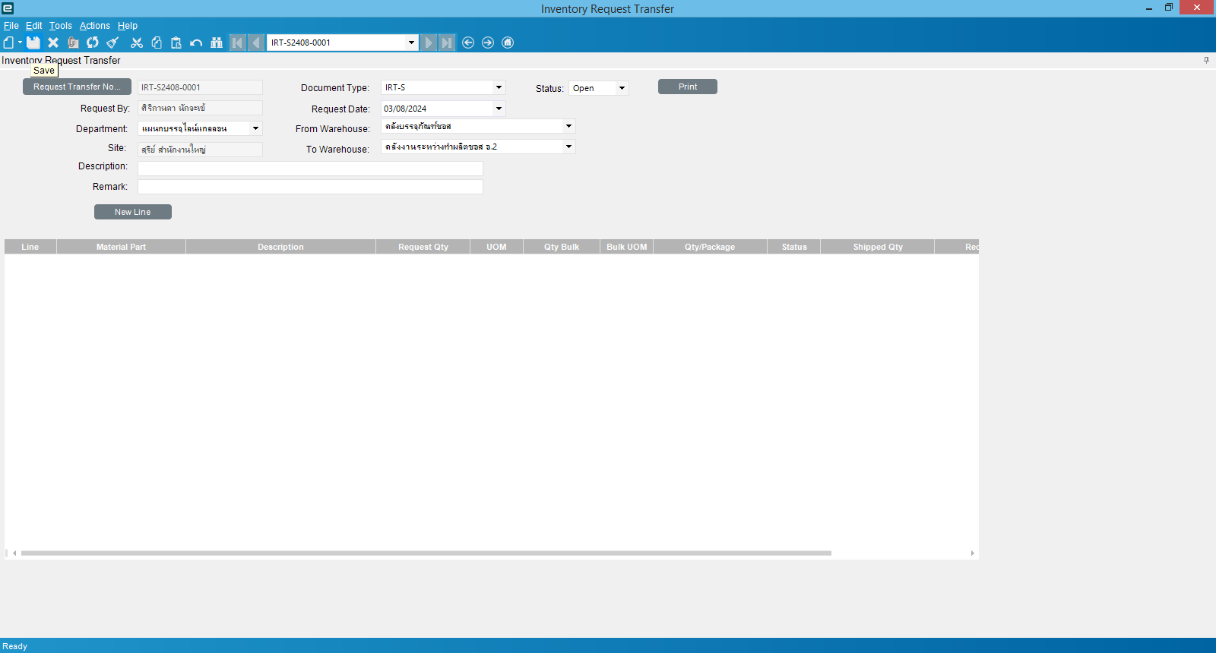
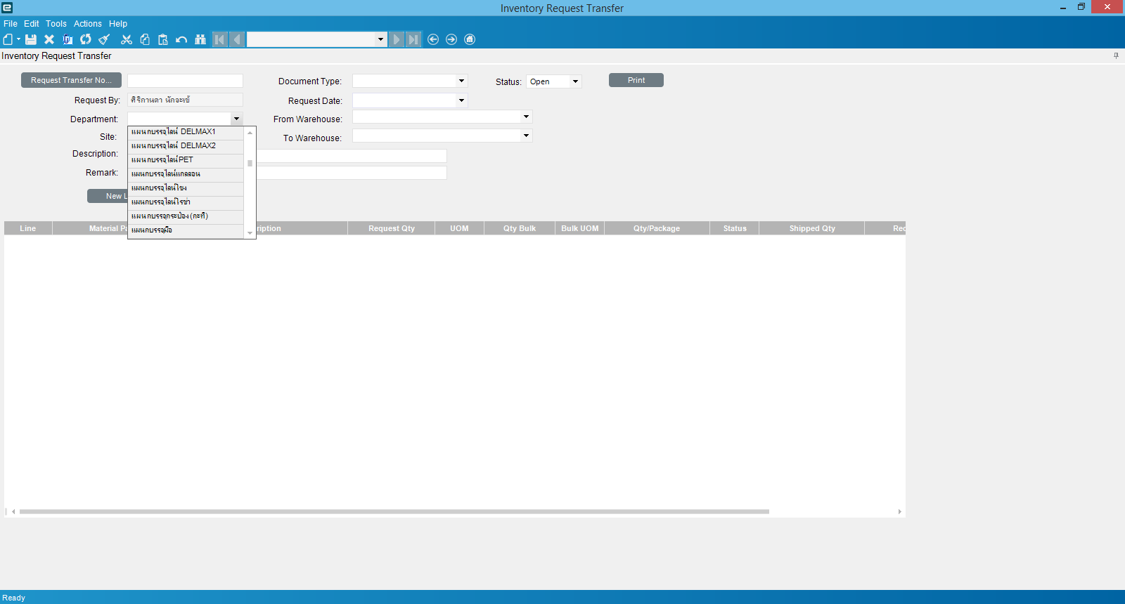
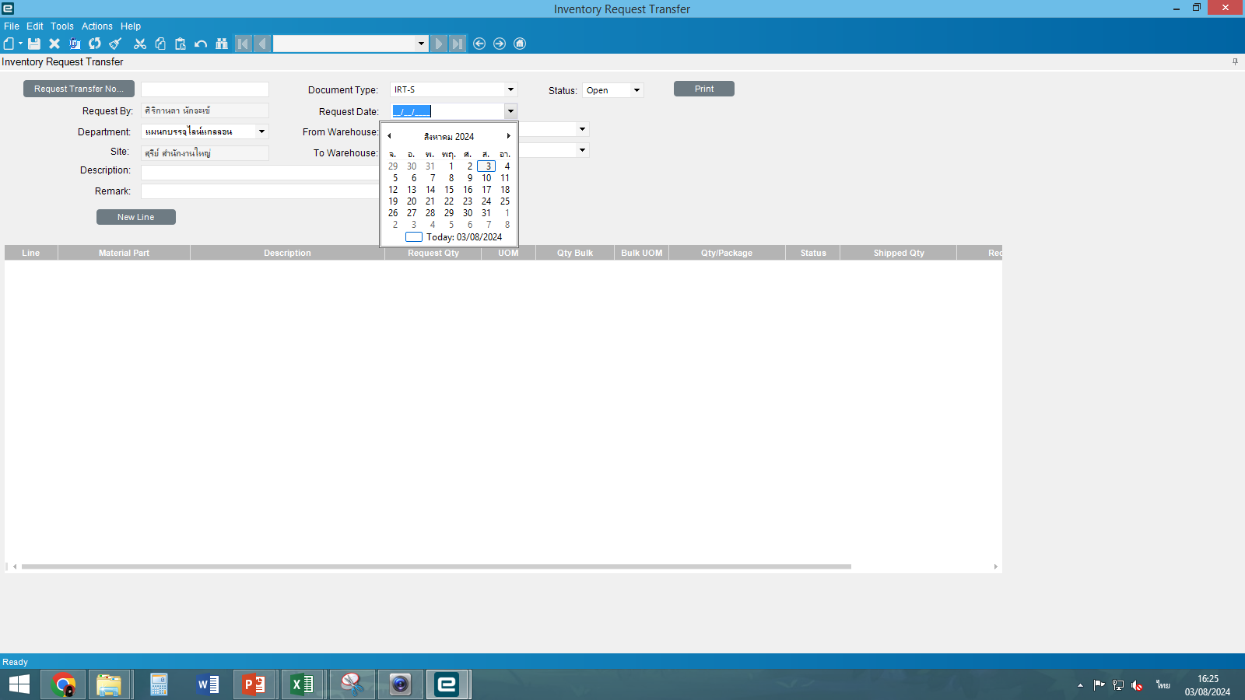
แผนก
วันที่

Slide 8
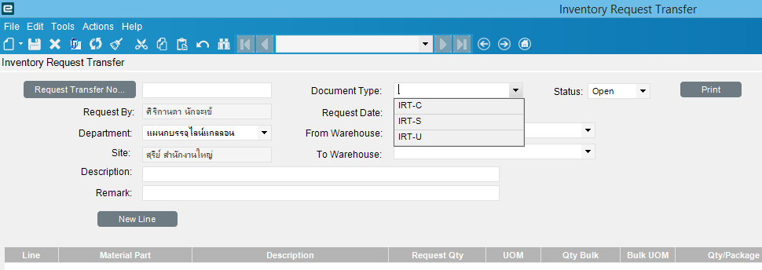
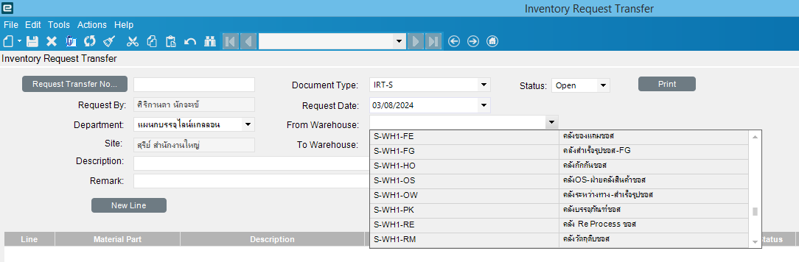
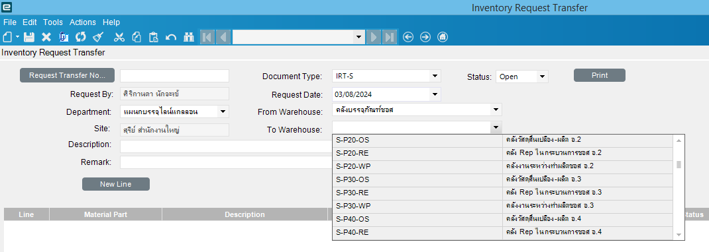
IRT-C = can
IRT-C = Sauce
IRT-C = UHT
S-WH1-PK คลังบรรจุภัณฑ์ซอส
S-WH1-RM คลังวัตถุดิบซอส
S-P10-WP คลังระหว่างทำผลิตซอส อ.1
S-P20-WP คลังระหว่างทำผลิตซอส อ.2
S-P30-WP คลังระหว่างทำผลิตซอส อ.3
S-P40-WP คลังระหว่างทำผลิตซอส อ.4

Slide 9

เมื่อคีย์ข้อมูลครบแล้ว ให้กด Save เพื่อให้เลขใบเบิกขึ้น

Slide 10
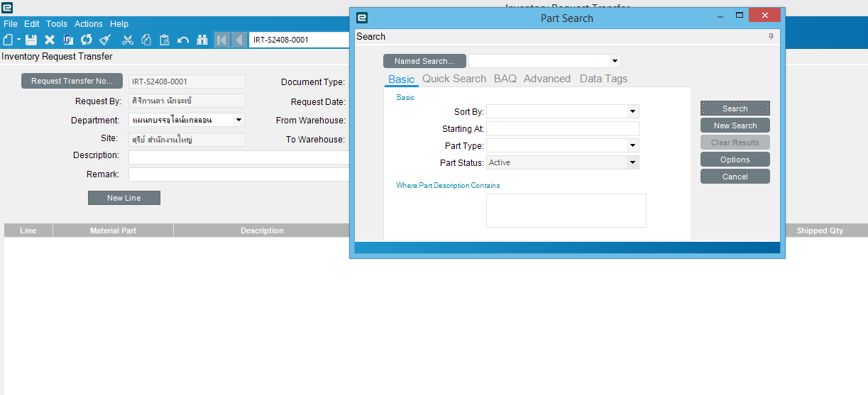
กด New Line เพื่อทำการคีย์เบิกของ

Slide 11
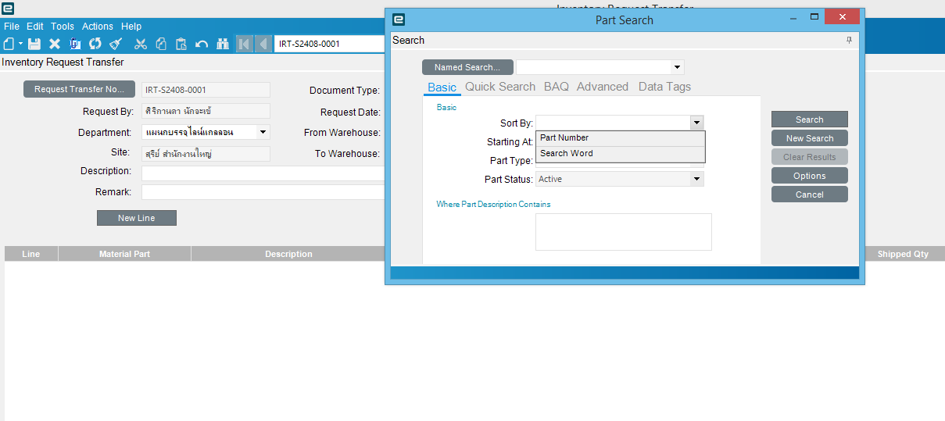
Search หา Part ที่เราจะใช้

Slide 12


การSearch หาของที่จะเบิกทำได้ 2 วิธี คือ Part และ Word

Slide 13
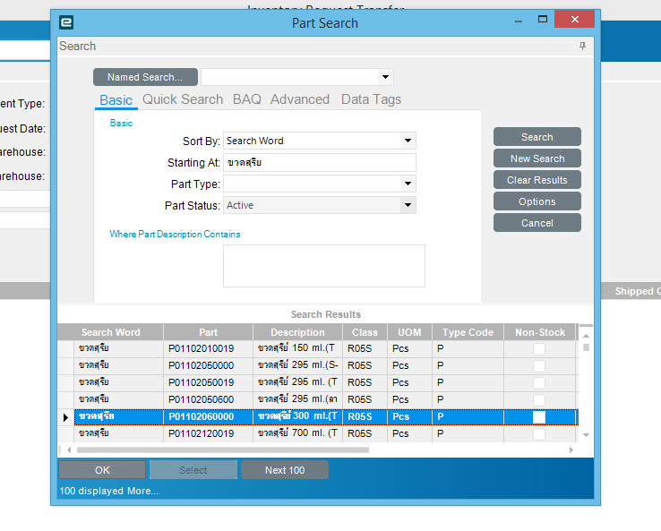
เลือกบรรจุภัณฑ์ ที่เราต้องการจะเบิก เสร็จแล้ว กด OK

Slide 14
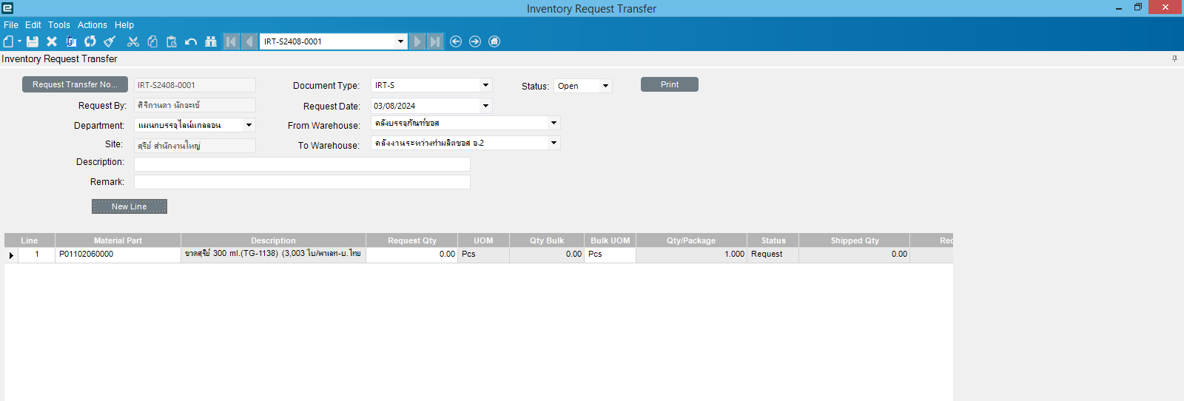
เมื่อกด OK ข้อมูลจะขึ้น ตามกรอบสีแดง เสร็จแล้วให้ใส่จำนวนที่ต้องการจะเบิก

Slide 15
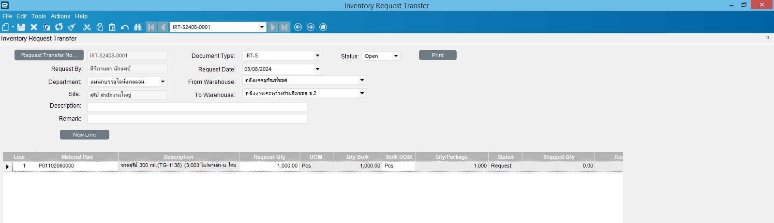
ถ้ามีเบิกหลายรายการ ให้ กด New Line แล้วคีย์ Part ใหม่

Slide 16
